Slide 1
Lezen meningen, argumenten en conclusie
Feiten, meningen en argumenten

Slide 2
Aan het einde van deze les weet je…
Wat meningen, argumenten en conclusies zijn en waaraan je die herkent.

Slide 3
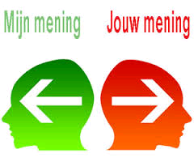
Mening
Wat is een mening?
Een mening (standpunt) is wat iemand vindt van iets.
Bijvoorbeeld:
Wij vinden Nederlands het leukste vak op school, het liefste krijgen we dat vak de hele dag!
LET OP: Je kunt het ermee eens of oneens zijn.
Je herkent een mening aan woorden zoals: ik vind… volgens ons…

Slide 4
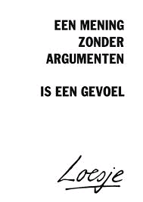
Argument
Wat is een argument?
Een argument gebruik je om uit te leggen WAAROM je iets vindt.
Bijvoorbeeld:
Ik vind Fifa 17 een gaaf spel, omdat de nieuwe Frostbite engine het spel nog echter maakt.
LET OP: meningen herken je vaak aan woorden zoals: omdat, want, namelijk, immers

Slide 5
Argument
Een schrijver kan:
*Zijn eigen mening geven.
*Mening van anderen gebruiken.
*De lezer een eigen mening laten vormen.

Slide 6
Ontopic: zwaardere straffen
fragment discussie
(tot 2:54)
Noteer de twee verschillende meningen die je hoort.
Noteer per mening minstens één argument

Slide 7
Conclusie
Aan het eind van een tekst/discussie:
Meestal herken je een conclusie aan de woorden: dus, al met al, concluderend, dat betekent dus….
Soms een conclusie. Bij een tekst vaak wel. Bij een gesprek soms.

Slide 8
Ontopic: zwaardere straffen
fragment discussie
(tot vanaf 9:00m tot eind)
Wordt er een conclusie getrokken aan het eind van de discussie?
Waarom wel/niet?

Slide 9
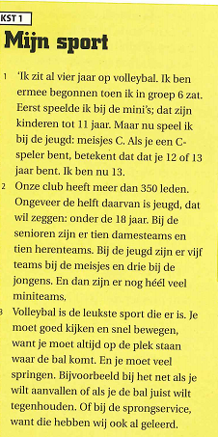
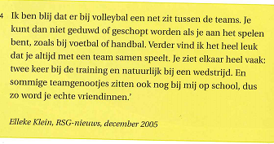
Welke feiten, meningen en argumenten zie je in deze tekst?

